Slide 1
101特教研習～ 特殊生輔導經驗分享 一、朱允婷老師 二、詹益欣老師 三、林懿德老師

Slide 2
特殊生輔導經驗分享（一）～允婷老師

Slide 3
林大哥與我
朱允婷

Slide 4
父母
教養方式
哭鬧有效
服藥問題
零食、玩具

Slide 5
學校
資源班
學務處
導師

Slide 6
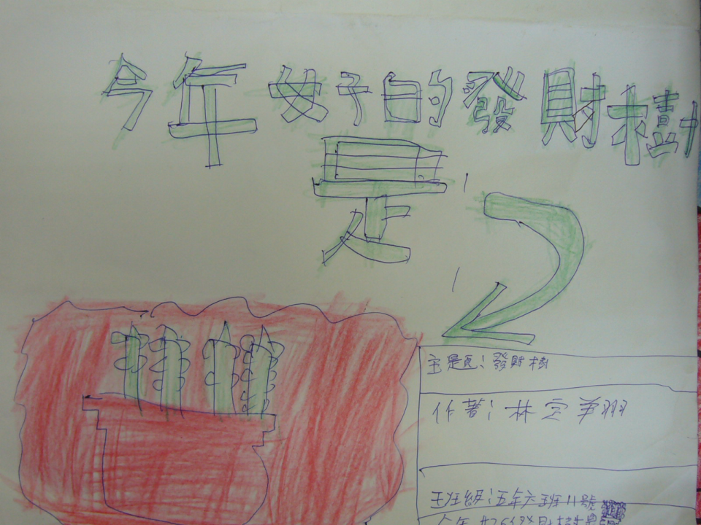

Slide 7
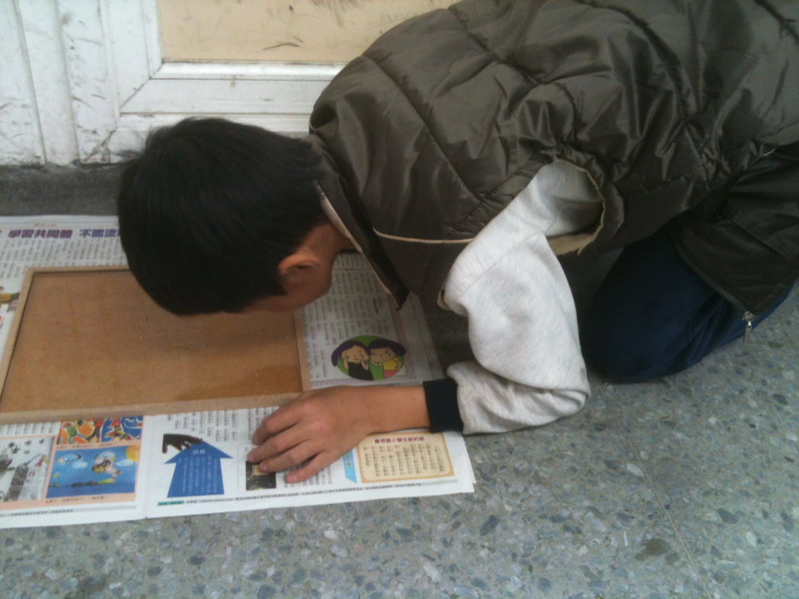

Slide 8
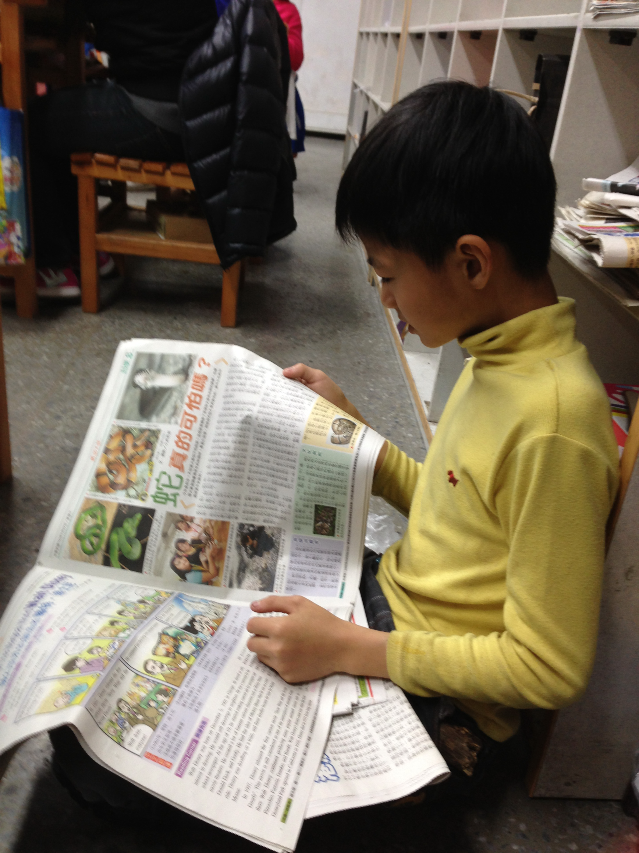

Slide 9
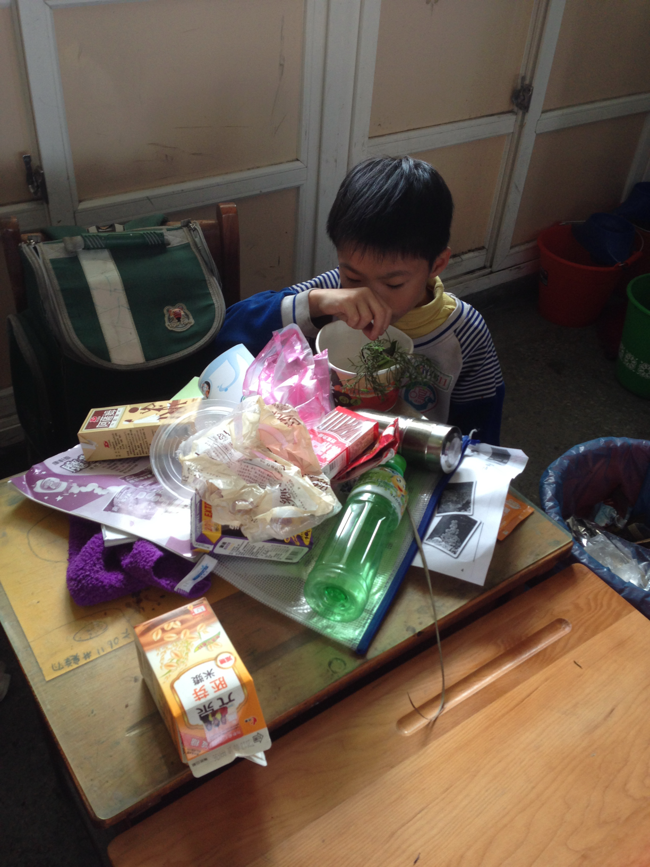

Slide 10
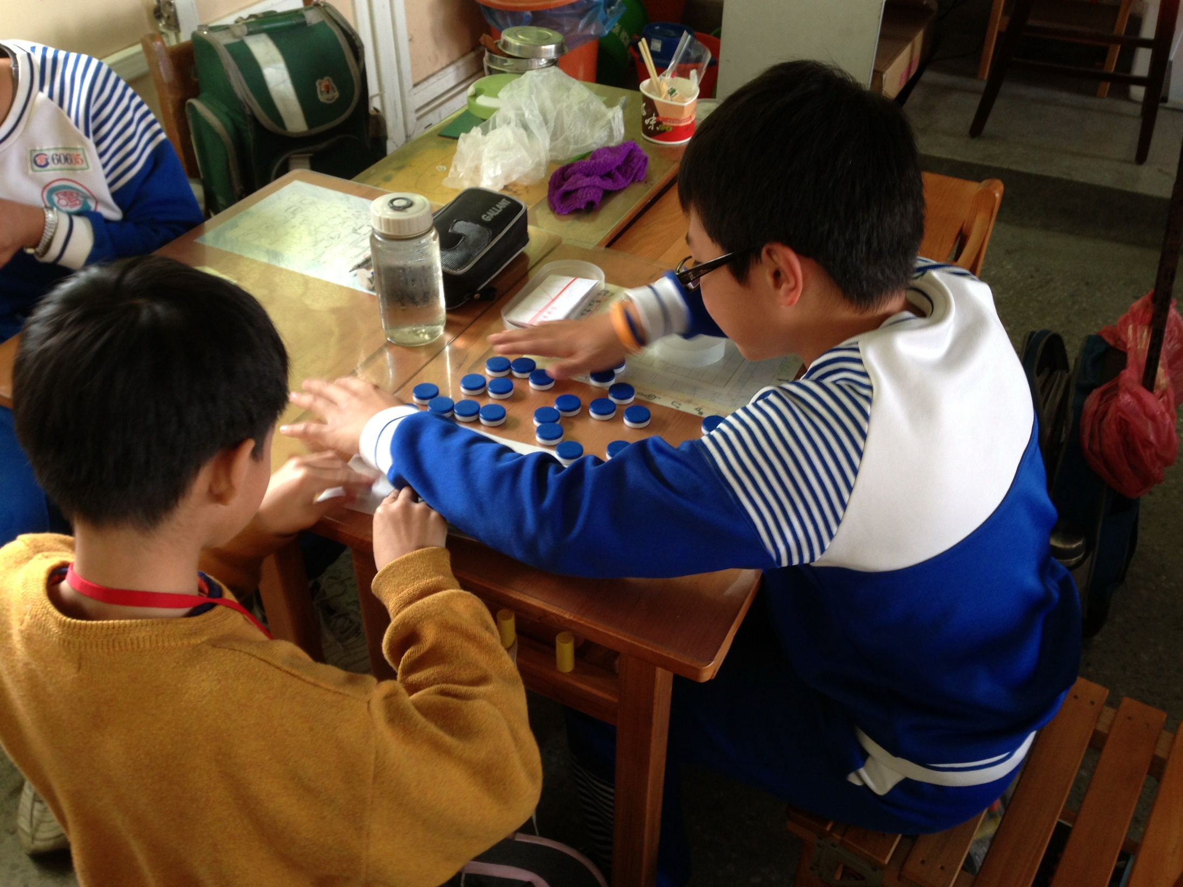

Slide 11
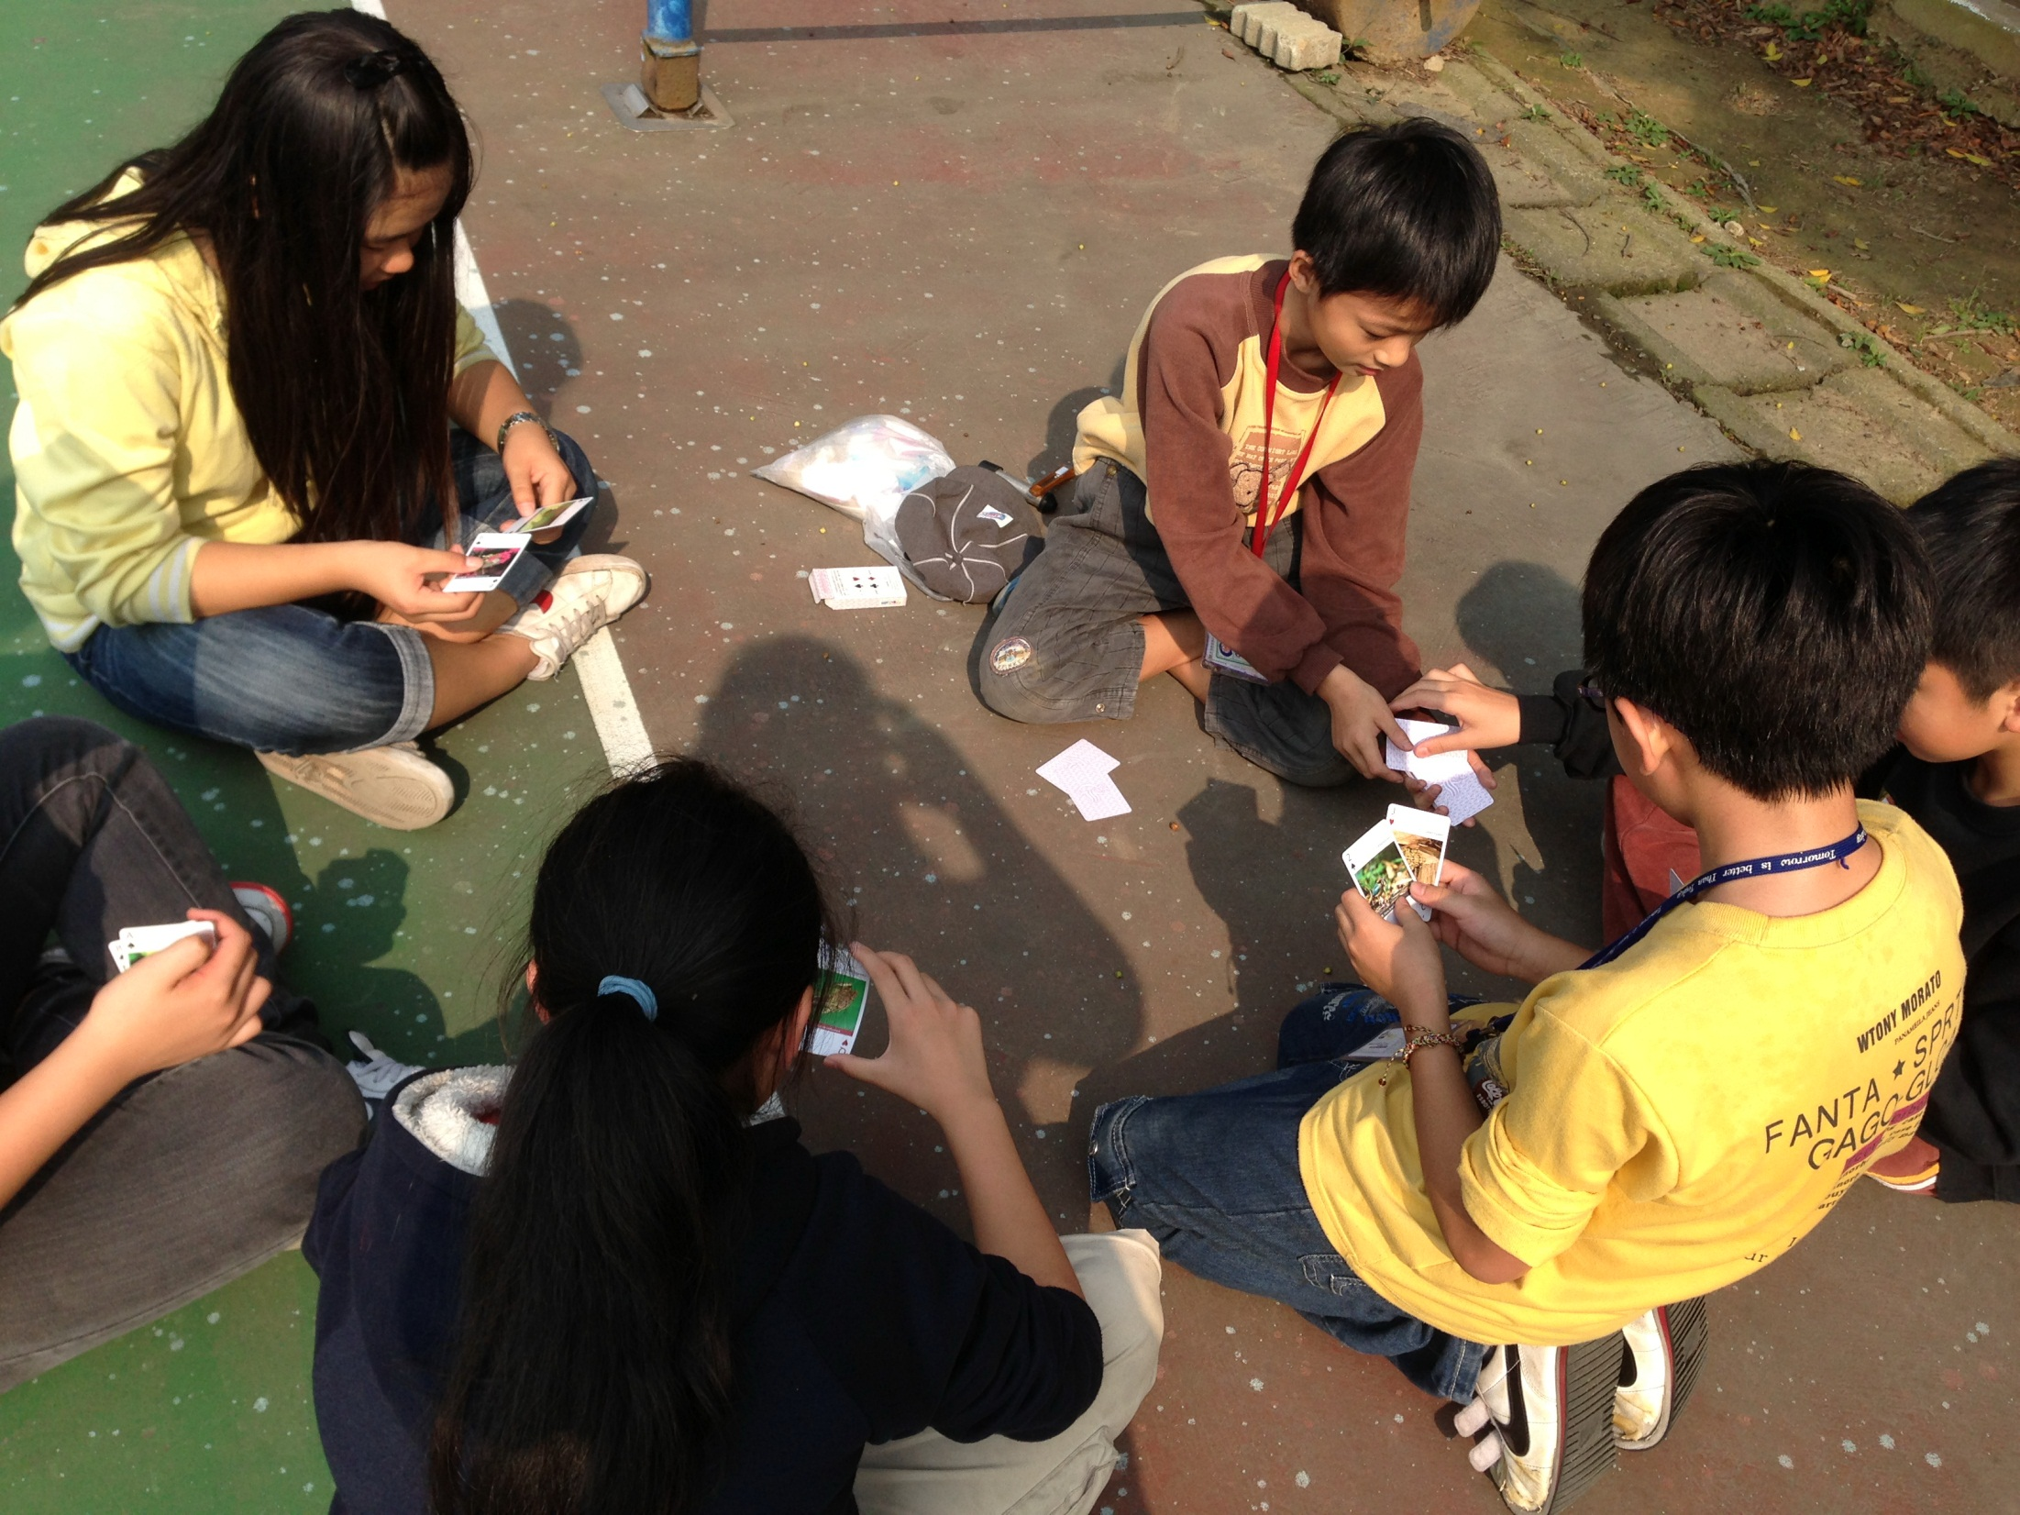

Slide 12
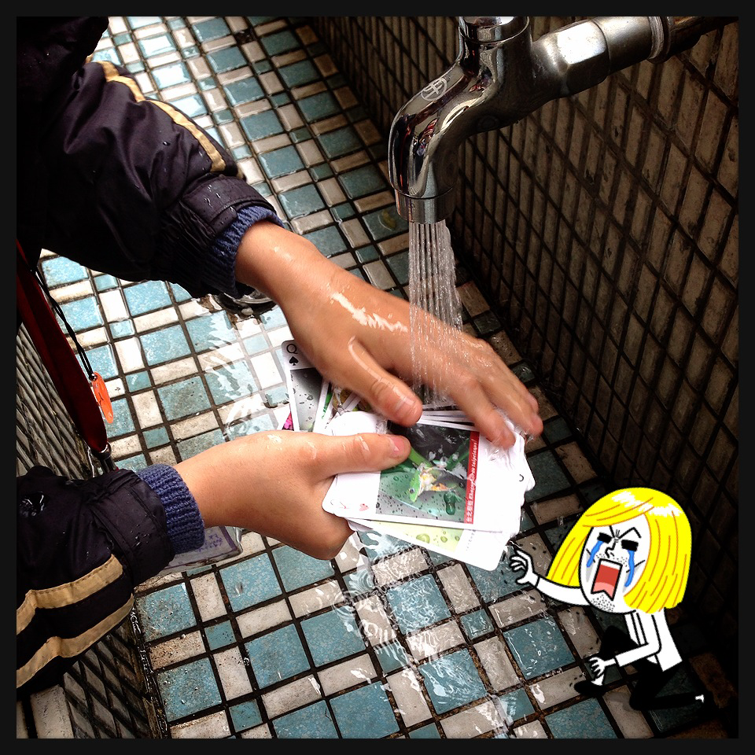

Slide 13
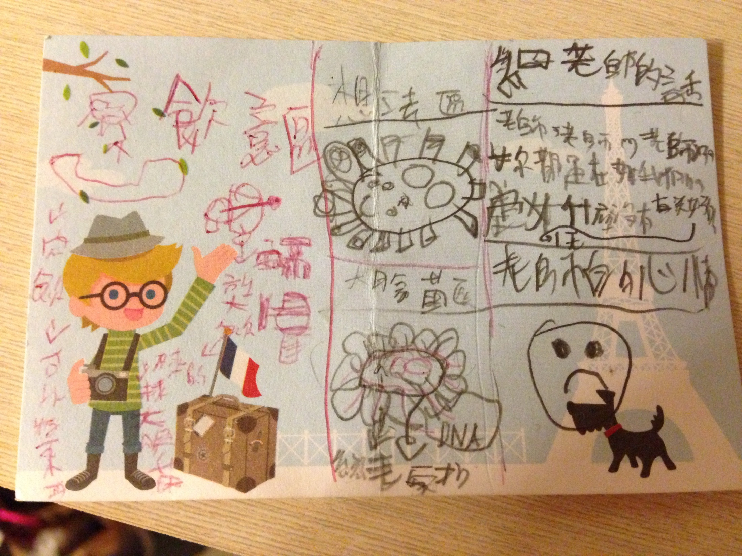

Slide 14
特殊生輔導經驗分享（二）～益欣老師

Slide 15
特殊生人際關係與班級經營
清楚了解 模糊焦點
公平公正 賞罰分明
製造機會 創造希望
管教輔導 讚不絕口
融入團體 團體接納
～益欣～

Slide 16
特殊生輔導經驗分享（三）～懿德老師

Slide 17
屏雀中選－ 緣來實在太「特殊」

Slide 18
緣起時～
1

Slide 19
泰山雖高，不棄拳石
2

Slide 20
好的開始，成功的一半
3

Slide 21
老師才是「利他能」
4

Slide 22
孩子， 我要陪你走過漫漫長路
5

Slide 23
危機原來是轉機
6

Slide 24
看見進步找到自信
7

Slide 25
熱烈迴響，正向循環
8

Slide 26
緣滅時，還剩什麼？
9

Slide 27
一切有為法，如夢幻泡影 如露亦如電，應作如是觀 （金剛經）
10

Slide 28
愛～ 無限延伸
11

